Slide 1



Slide 2
Fincent Review
Sprint - Xanthic Team Fincent 14-07 – 29-07

Slide 3
Sprint - Xanthic Team Fincent 14-07 – 28-07
Implementatie wensen & taken

Slide 4
Sprint - Xanthic Team Fincent 14-07 – 28-07
Bugs

Slide 5
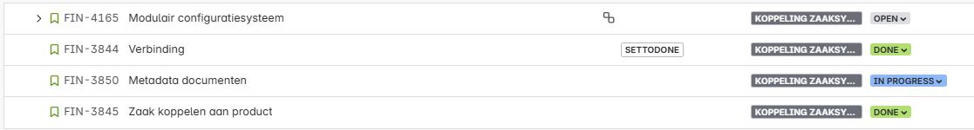
Sprint - Xanthic Team Fincent 14-07 – 28-07
Zaaksysteem

Slide 6
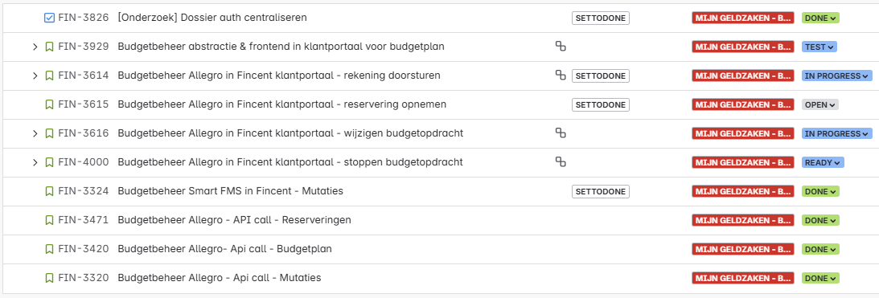
Sprint - Xanthic Team Fincent 14-07 – 28-07
Mijn Geldzaken
Notes:
Budgetplan + Rekening doorsturen

Slide 7
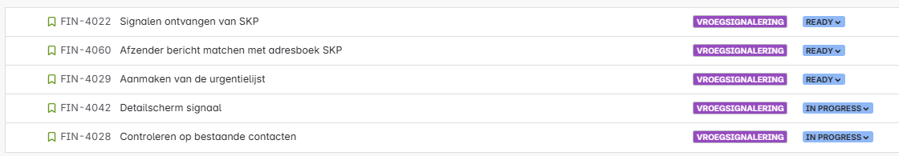
Sprint - Xanthic Team Fincent 14-07 – 28-07
Vroegsignalering
Notes:
Budgetplan + Rekening doorsturen

Slide 8
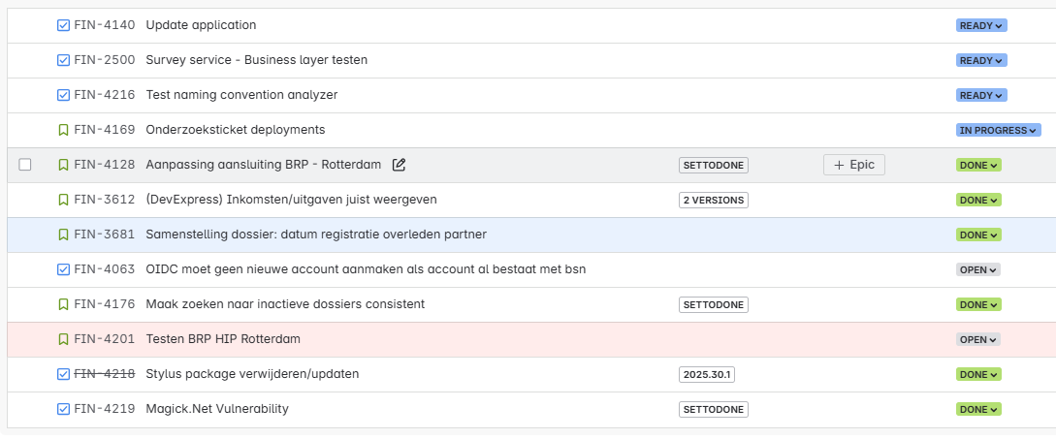
Sprint - Xanthic Team Fincent 14-07 – 28-07
Notes:
Budgetplan + Rekening doorsturen

Slide 9
Demo
Release
pre-2025.?
Team Fincent
28 juli 2025

Slide 10
Next

Slide 11
Release pre-2025.? op Juli
Acceptatie release stories

Slide 12
Team Fincent
Sprint Yellow - Voorlopige planning
Zaaksysteem
Mijn Geldzaken
Huisstijl
(Koppeling Xxllnc)
Technical debt

Slide 13
Informatie vanuit implementaties

